Slide 1
ベクトル行列積の処理を
ソフトではCPUとGPUで
ハードでは光とCMOSで行い
その性能を評価する

Slide 2
すべきこと CPU

Slide 3
すべきこと GPU
CUDAの勉強
Tesla GPU

Slide 4
すべきこと 光
里奈さんに聞く
里奈さんの論文読む
オプティシステム
  使用法を学ぶ
  光の性質 動作原理
  出力結果が正しいかどうかがムズイ
  機能検証から始める

Slide 5
すべきこと CMOS編
乗算器の勉強
  シュトラッセンのアルゴリズム

Slide 6
すべきこと
論文の妥当な評価に関する情報を得る

Slide 7
加算器 乗算器
加算器
  フルアダー
  キャリールックアヘッド
  パラレルプリフィリックス
乗算器
  乗算器
  Boothのアルゴリズム
  リニアアレイ
  パラレルアダー
  Wallace Tree

Slide 8
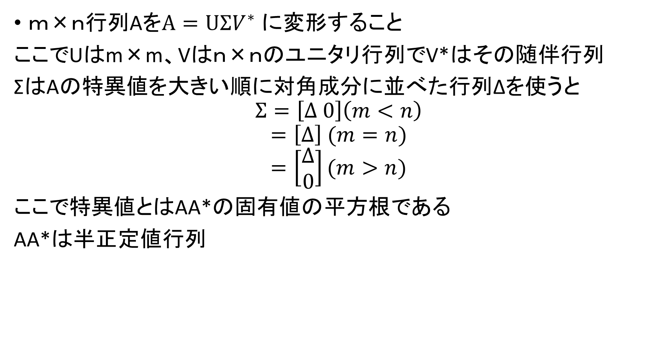
特異値分解
ｍ×ｎ行列Aを$A=UΣV^{∗}$ に変形すること
ここでUはm×m、Vはｎ×ｎのユニタリ行列でV*はその随伴行列
ΣはAの特異値を大きい順に対角成分に並べた行列Δを使うと
$$Σ=\left[Δ 0\right]\left(m<n\right)$$
$$=\left[Δ\right] (m=n)$$
$$=\left[\begin{aligned}Δ \\ 0\end{aligned}\right](m>n)$$
ここで特異値とはAA*の固有値の平方根である
AA*は半正定値行列

Slide 9
えーっ市区的に

Slide 10
FPGAも時間があれば

Slide 11
9/21 光素子 発表

